Slide 1
第四单元 比例
4.3 比例尺
第2课时
WWW.PPT818.COM

Slide 2
课题引入
什么是比例尺？

Slide 3
教学新知
试一试：如下图，明华小学到少年宫的图上距离是5厘米，实
际距离是多少米?

Slide 4
教学新知

Slide 5
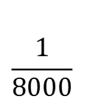
教学新知
$$\frac{图上距离}{实际距离}$$
=比例尺，可以列出比例式解答。
解:设明华小学到少年宫的实际距离是x厘米。
$$\frac{5}{x}$$
$$\frac{1}{8000}$$
=
x=
40000
400
答:明华小学到少年宫的实际距离是 米。

Slide 6
教学新知
比例尺的意义的叙述有三种方式。如1:2000，可以说成图上距离是距离的 ，也可以说成实际距离是图上距离的2000倍，还可以说成图上1厘米相当于实际距离20米。
$$\frac{1}{2000}$$

Slide 7
教学新知
练一练： 医院在明华小学的正北方向，它们之间的实际距离是
240米。先算出明华小学到医院的图上距离，再在上
图中表示出医院的位置。
医院
24000÷8000=3（cm）

Slide 8
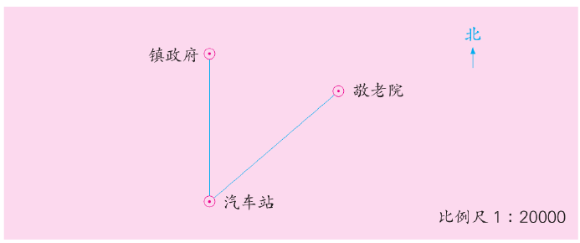
教学新知
讨论：下面是梅镇汽车站附近的平面图。
（1）分别量出汽车站到镇政府和敬老院的图上距离，再算出实际多巨离
各是多少米。
（2）幼儿园在汽车站正西方向400米处，你能在上图中表示出幼儿园的
位置吗?

Slide 9
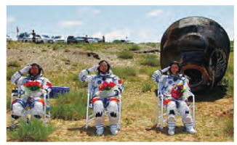
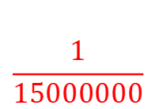
教学新知
试一试：“神舟”九号载人飞船返回舱着陆在内蒙古的四子王旗。在比
例尺是1:15000000的地图上，量得四子王旗与北京的距离是
3厘米。两地间的实际距离大约是多少千米?
解:设两地的实际距离是x厘米。
$$\frac{3}{x}$$
$$\frac{1}{15000000}$$
=
x=
45000000
答：两地的实际距离大约是450千米。

Slide 10
教学新知
练一练：桃林小学在街心花园正东方向650米处，大众超市在桃林小学正
北方向200米处。在图中表示出桃林小学和大众超市的位置:
大众超市
桃林小学

Slide 11
教学新知
练一练：
1:16000
1400m
15cm

Slide 12
教学新知
练一练：下面是小青从家到梅花山的路线图。（图上距离为20cm）
（1）小青家到梅花山的路程大约是多少千米?
（2）小青早上8: 00从家出发，以12千米/时的速度骑自行车去梅花山，
需要多少分钟到达?
20×400=8000（m）=8（千米）
$$\frac{2}{3}$$
8÷12= （小时）=40（分钟）

Slide 13
教学新知
讨论：
（1）找一幅中国地图，量出上海到北京的图上距离，并根据地图的比
例尺计算实际距离大约是多少千米。
（2）你家在学校的什么方向?从学校到你家的距离大约有多远?先确定
比例尺，再把你家的位置在下图中表示出来，与同学交流。

Slide 14
教学新知
【例1】在一幅地图上量得甲乙两地的距离是6厘米，乙丙两地的距离是
8厘米。已知甲乙两地的实际距离是120千米。
（1）这幅地图的比例尺是多少？
（2）乙丙两地的实际距离是多少千米？
（3）如果一辆汽车从甲地经乙地到丙地，平均每小时行80千米，那么
这辆汽车从甲地到丙地一共需要多少小时？
6:12000000=1:2000000
8×2000000=16000000（cm）=160（km）
（120+160）÷80=3.5（h）

Slide 15
教学新知
【讲解】比例尺指的是图上距离与实际距离的比。
第（1）题，甲乙两地的图上距离是6厘米，实际距离是120千米，合12000000厘米，所以这幅图的比例尺是6:12000000=1:2000000；
第（2）题，乙丙两地的图上距离是8厘米，可以利用图上距离÷比例尺求出实际距离，即8÷ =16000000（厘米），16000000厘米=160千米；
第（3）题，只要用总的路程除以速度就得到行驶时间，即用（120+160）÷80=3.5（小时）

Slide 16
课堂练习
1.一座工厂占地长600米，在平面图上用15厘米长的线段来表示，这张
平面图的比例尺是多少？
15:60000=1:4000
2.在比例尺为1：18000000的地图上，量得A、B两地的距离是3厘米，
甲、乙两车同时从两地相向而行，6小时后相遇。已知甲、乙两车的速
度之比为4：5，甲、乙两车的速度各是多少？
解：设甲车的速度为x，则乙车的速度为$\frac{5}{4} x，则：$
6x+6× $\frac{5}{4} x=18000000×3÷100000$
X=40（km/h）
答：甲车的速度是40km/h，乙车的速度是50km/h。

Slide 17
课堂练习
3.我国东西宽约4800千米，南北长约5700千米，在1:6000000的地图上，
求出东西和南北图上距离各是多少？
东西：480000000÷6000000=80（cm）
南北：570000000÷6000000=95（cm）
4.在一幅比例尺是1:4000000的地图上，量得A、B两地之间的距离是3.5
厘米。A、B两地之间的实际距离是多少千米？
4000000×3.5=14000000（cm）=140（km）
答：A、B两地之间的实际距离是140千米。

Slide 18
课堂练习
5.在一幅地图上，测得甲、乙两地的图上距离是13厘米，已知甲乙两地
的实际距离是780千米。
（1）求这幅图的比例尺。
（2）在这幅地图上量得A、B两城的图上距离是5厘米，求A、B两城的
实际距离。
（1）13:78000000=1:6000000；
（2）5×6000000=30000000（cm）=300（千米）；

Slide 19
课堂练习
6.在比例尺是1:3000000的地图上，量得两地距离是10厘米，甲乙两车
同时从两地相向而行，3小时后两车相遇。已知甲乙两车的速度比是2:3，
求甲乙两车的速度各是多少千米？
解：设甲车的速度为x，则乙车的速度为$\frac{3}{2} x，则：$
3x+3× $\frac{3}{2} x=3000000×10÷100000$
X=40（km/h）
答：甲车的速度是40km/h，乙车的速度是60km/h。

Slide 20
课堂练习
7.如图所示的图形的比例尺是1:200，根据条件计算出图形的实际面积是
多少平方米。
宽：6×200÷100=12（米）
长：10×200÷100=20（米）
S=12×20=192（平方米）
6厘米
10厘米
8.在比例尺是1：3000000的中国地图上，量得上海到杭州的距离是5厘
米。计算一下，上海到杭州的实际距离大约是多少千米？
5×3000000=60000000（cm）=600（千米）
答：上海到杭州的实际距离大约是600千米。

Slide 21
课后习题
图上距离
实际距离
1.（ ）和（ ）的比叫做比例尺。
比例尺=（ ）:（ ）,比例尺实际上是一个（ ）。比
例尺分为（ ）比例尺和（ ）比例尺。
2.在比例尺是1：4000000的地图上，图上距离1厘米表示实际距离（ ）
千米。也就是图上距离是实际距离的1厘米表示实际距离（ ） ，
实际距离是图上距离的（ ）倍。
3.一幅图的比例尺是 ，那么图上的1厘米表示实际距离（ ）；
实际距离50千米在图上要画（ ）厘米。把这个线段比例尺改写成数
值比例尺是（ ）。
图上距离
实际距离
比
数值
线段
40
4000000
4000000
0 10 15千米
10千米
5
1:1000000

Slide 22
课后习题
4.一种微型零件的长5毫米，画在图纸上长20厘米，这幅图的比例尺是
（ ）。
5.在一幅地图上，用3厘米的线段表示18千米的实际距离，这幅地图的
比例尺是（ ）。
40:1
1:600000
6.苏通长江大桥全长32.4千米，在图纸上量得它的长度是2.7厘米，这
幅图纸的比例尺是多少？小明量得这幅图纸上的一条公路长15厘米，
这条公路实际长度是多少千米？
比例尺：2.7:3240000=1:1200000；
实际长度：15×1200000=180000000（cm）=180（km）

Slide 23
课后习题
7.在比例尺是1:2000的平面图上，量得一座大桥的长是7.2厘米。这座
大桥的实际长度是多少米？
7.2×2000=14400（cm）=144（m）
答：大桥的实际长度为144m。
8.在比例尺是1:12000000的地图上，量得济南到青岛的距离是4厘米。
在比例尺是1:8000000的地图上，济南到青岛的距离是多少厘米？
济南到青岛的实际距离：4×12000000=48000000
在比例尺是1:8000000的地图上：48000000÷8000000=6（cm）
答：在比例尺是1:8000000的地图上，济南到青岛的距离是6厘米.

Slide 24
课后习题
$$\frac{1}{250}$$
9.一块长方形运动场，长150米，宽80米。在一幅比例尺是 的平面
图上，这块长方形运动场的面积是多少平方厘米？
在平面图上：
长：15000÷250=60（cm）
宽：8000÷250=32（cm）
S=32×60=1920（平方厘米）
答：这块长方形运动场的面积是1920平方厘米.

Slide 25
课后习题
10.甲、乙两城相距150千米，在一幅地图上量得甲、乙两城之间的距离
是5厘米，同时在这幅图上量得乙、丙两城之间的距离是7厘米。乙、
丙两城之间的实际距离是多少千米？
这幅图的比例尺为：5:15000000=1:3000000
乙、丙两成之间的实际距离是：7×3000000=21000000（cm）
=210（千米）
11.在比例尺是$\frac{1}{500000}$得地图上，量得北京到天津的的距离是28厘米。
若火车每小时行80千米，坐火车从天津到北京要几小时？
500000×28÷100000÷80=1.75（h）
答：坐火车从天津到北京要1.75小时.

